Slide 1
Aufgabenstellung:
  Umsetzung des klassischen Schiffeversenkens als Webprojekt.
Team Easy:
Daniel Martin Ahlers
Michael Brand
Daniel Stratmann
Marius Wybrands

Slide 2
Anforderungen
Cascading Style Sheets
HTML 5
  Canvas
  Formular
Java Script
Client-Storage
Datenhaltung
Externer Dienst
Http-Verben
Asynchrone Kommunikation

Slide 3
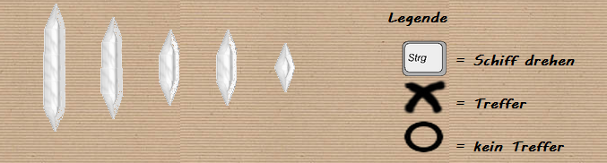
Design – MockUp
Strikte Trennung von Struktur und Layout
Papierschiffe und Logo selbst designed
Übersichtlicher Aufbau der Seiten
Zusätzliche Informationen als Popup

Slide 4
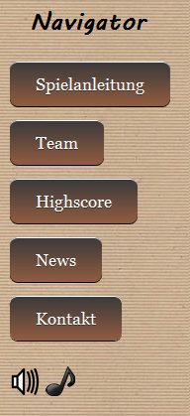
Client – CSS und HTML
Navigator: Buttons mit CSS designed
HTML 5-Container
HTML 5-Audiotag
Relative Größenangaben in CSS
→ Seiten skalierbar

Slide 5
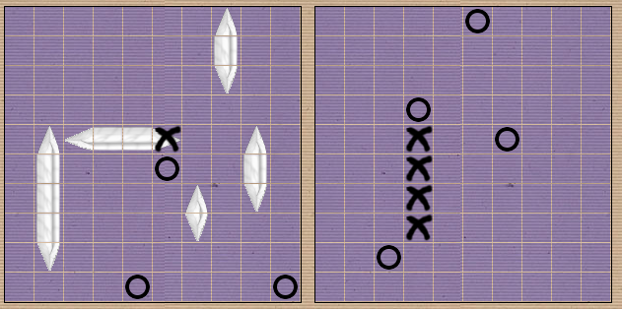
Client – HTML 5 Canvas
Die Spielfelder sind Canvas-Elemente
On-The-Fly-Berechnung beim Setzen eines Schiffes

Slide 6
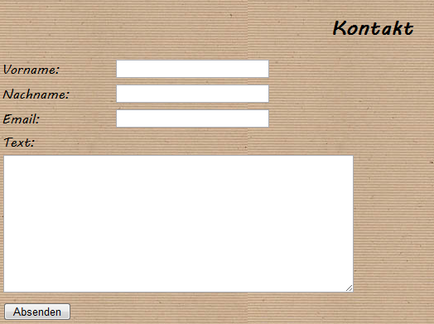
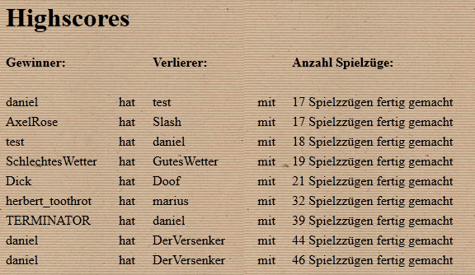
Client – HTML 5 Formular und HTTP-Verben
HTML5-Kontaktformular
HTTP-Verben
  Get für Highscore
  Post für Kontaktformular

Slide 7
Anforderungen
Cascading Style Sheets
HTML 5
  Canvas
  Formular
Java Script
Client-Storage
Datenhaltung
Externer Dienst
Http-Verben
Asynchrone Kommunikation

Slide 8
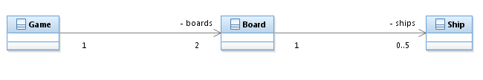
Client – Java Script
Clientlogik als objekt-basiertes JavaScript
Ein Board speichert nur eine Liste von Schiffen
Die Schiffe verfügen über eine eigene Zeichenfunktion
Client besitzt keine Spiellogik

Slide 9
Anforderungen
Cascading Style Sheets
HTML 5
  Canvas
  Formular
Java Script
Client-Storage
Datenhaltung
Externer Dienst
Http-Verben
Asynchrone Kommunikation

Slide 10
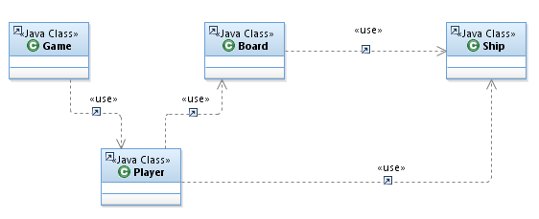
Server - Datenhaltung
Speichern der Highscores in einer Datenbank
Spielmodell unabhängig von dem Webprojekt
Spiellogik komplett auf dem Server

Slide 11
Anforderungen
Cascading Style Sheets
HTML 5
  Canvas
  Formular
Java Script
Client-Storage
Datenhaltung
Externer Dienst
Http-Verben
Asynchrone Kommunikation

Slide 12


Externer Dienst und Client-Storage
Login per Facebook
Username und SpielID im
Client Storage

Slide 13

Asynchrone Kommunikation 1/2
WebSockets
  Am meisten Probleme
  Alle Clients werden asynchron geupdatet
  Geringer Datentransfer
http://marakana.com/static/images/logos/logo-HTML5-WebSockets.png

Slide 14
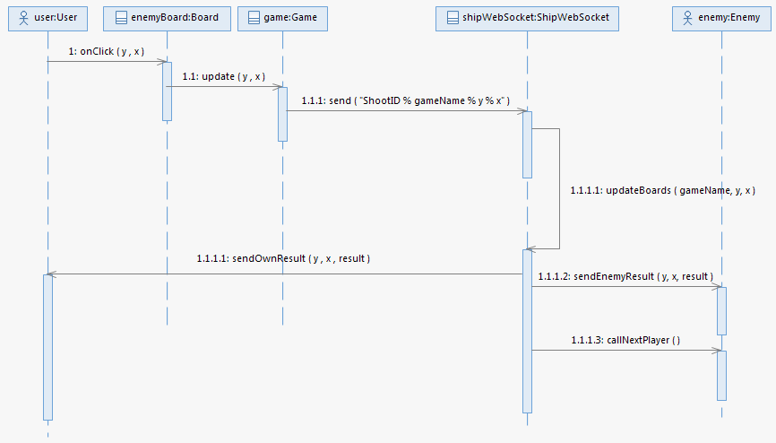
Asynchrone Kommunikation 2/2
Ablauf eines Spielzuges

Slide 15
Anforderungen
Cascading Style Sheets
HTML 5
  Canvas
  Formular
Java Script
Client-Storage
Datenhaltung
Externer Dienst
Http-Verben
Asynchrone Kommunikation

Slide 16
Live Demo
Prepare Yourself!

Slide 17
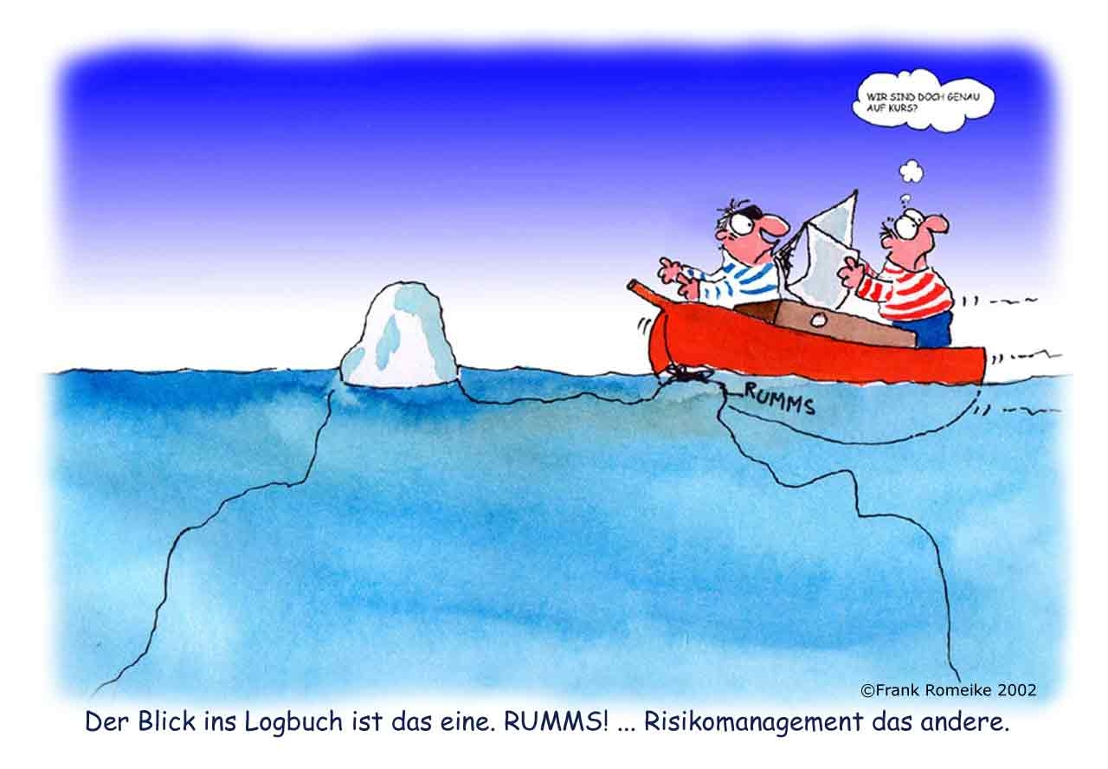
It's not a bug, it's a feature
Schließen des Browsers
Canvas: Overlayship zeichnen
Canvas: Platzierung der Schiffe am Rand
Lobby: Chat-Button resizen
Firefox: Fehlerhaftes Anzeigen der Schiffe
WebSocket: Timeout
http://1.bp.blogspot.com/-uZNvc5nIB4c/T13POYdwijI/AAAAAAAAAHw/vdOfCSxLo6w/s1600/cartoon_11.jpg

Slide 18
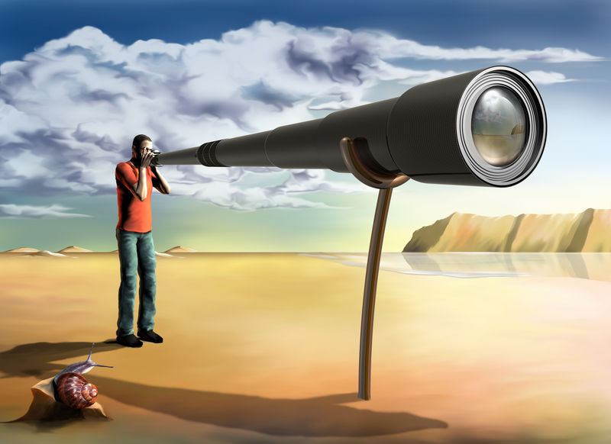
Ausblick
Code-Review
UserManagement
Community (News, Foren, etc.)
Spielen zu dritt, viert...
Schuss- und Treffersounds
Verschiedene Spielmodi
...
http://mario-hintermayer.com/files/2011/04/fernglas.jpg

